Slide 1
Resultados de la semana en curso y programación de la semana 19 de 2016 V1
06/05/2016
1
1
Notes:
1

Slide 2
Resultados de la semana en curso:
Comentarios generales
06/05/2016
2
2

Slide 3
Resumen semana actual N° 18
Durante la semana no se han producido precipitaciones en ninguna de las cuencas.
El mes de mayo termino siendo record de precipitaciones para todas las cuencas contabilizado desde el 1994
La máxima cota registrada en Terra fue de
82,88 cm, cota pocas veces alcanzada en la
historia
El despacho ha sido básicamente con fuentes
renovales, debiéndose despachar unidades térmicas por falta de potencia en los picos.
El día martes se logró poner en servicio nuevamente la central Baygorria, la que continúa en servicio hasta el momento.
Salto Grande cerro vertederos el día miércoles habiendo recuperando toda su potencia.
Bonete continúa con vertederos abiertos en banda.
Se continuaron exportando excedentes hidráulicos durante la semana a Argentina.
La demanda sufrió un fuerte incremento debido a las bajas temperaturas y sensaciones térmicas producidas
El despacho ha sido básicamente hidráulico aunque en algunos días el despacho ha necesitado por potencia térmico de hasta PTA.
Durante la semana se han producido precipitaciones muy importantes en todas las centrales que han producido apertura de vertederos en todas las represas.
En Salto Grande las principales precipitaciones se han producido en la cuenca inmediata por lo que los aportes han subido significativamente hasta un pico de 22.000 m3/s. Los citados aportes no han producido aun un descenso en la potencia disponible que produzca la entrada de térmico. La potencia mínima disponible de SG ha sido de 1700 MW para ambos países.
En caso de darse las lluvias previstas Salto Grande esara con vertederos abiertos por 10 días al menos.
En vista que las lluvias fueron fundamentalmente en la cuenca inmediata, si no se consideran las lluvias previstas los aportes bajan rápidamente.
En el río Negro se produjeron lluvias importantísimas en todas las cuencas pero mayores comparativamente en la cuenca de Terra.

Slide 4
Perspectivas para la semana 19
Terra comenzara a cerrar vertederos durante la semana debido a que los aportes han bajado notoriamente y su cota también
Baygorria está en servicio con escasa potencia disponible pero a medida que Bonete comience a cerrar vertederos es de esperar que recupere potencia.
Palmar continuara con vertederos abiertos por varios días más y se espera tenga las tres unidades disponibles sobre el fin de la semana.
En uno de los modelos hay importantes pronósticos de precipitaciones para la cuenca alta de Salto Grande y escasos para el resto de las cuencas.
Las temperaturas bajaron y continuaran siendo bajas en los próximos días por lo que las demandas continuarían siendo similares a las de la semana anterior.
CTM solicita generación a pleno al menos hasta el sábado inclusive pero esta lloviendo en estos momentos y la situación puede cambiar.
Entre jueves viernes se entregara la unidad de Palmar que se encuentra en mantenimiento.
Sin considerar lluvias adicionales se tiene que exportar a Argentina hasta el domingo y se obtienen cotas muy altas en Salto Grande a fines de la semana 19

Slide 5
Modelos
Comentarios
No presentan interés

Slide 6
DESPACHO PROPUESTO
Auto despachados.
  Río Negro pleno
  Salto a pleno de acuerdo a la solicitud de CTM, el lunes se evaluara para el resto de la semana en función de las precipitaciones ocurridas.
  Térmico de ser necesario para cerrar la demanda.

Slide 7
Resultados de la semana en curso:
Comparación ejecutado-programado
.
06/05/2016
7
7

Slide 8
Datos globales semanales (jueves)

Slide 9
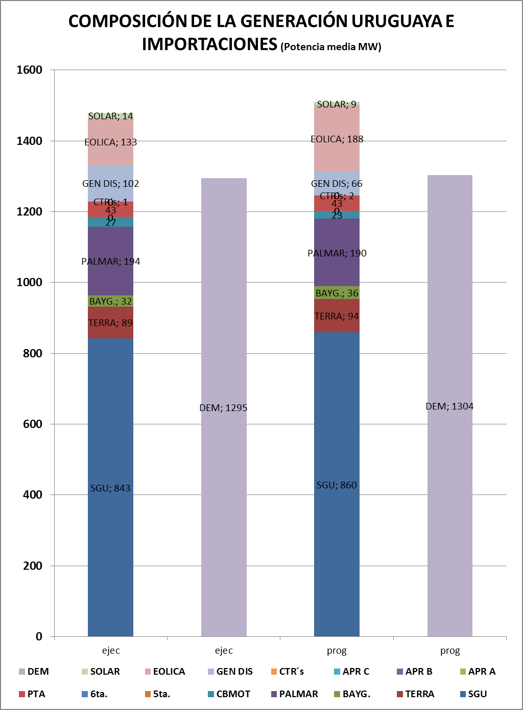
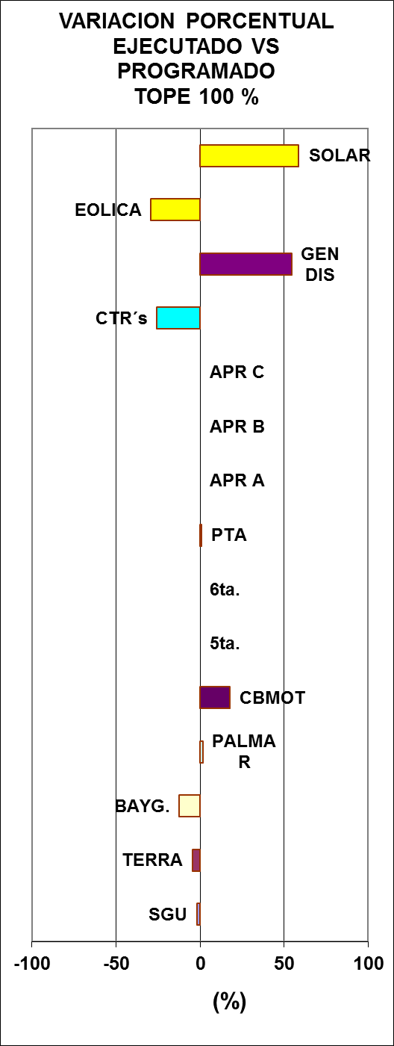
Datos globales semanales (jueves) Comparación previsto-ejecutado producción
MAS TERMICO POR MENOS POTENCIA EN SG Y PUREBAS DE CONVERSORA
MAS RÍO NEGRO POR EXPORTACION A ARGENTINA

Slide 10
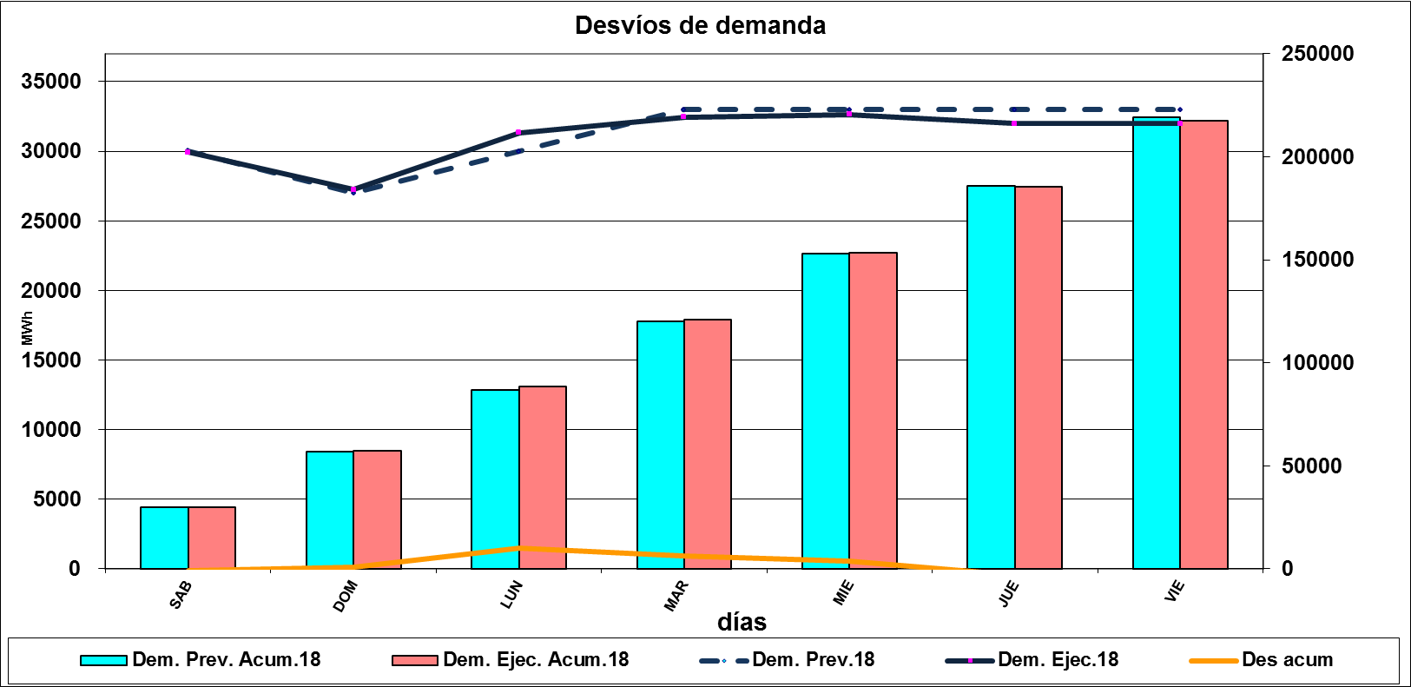
Evolución de la demanda

Slide 11
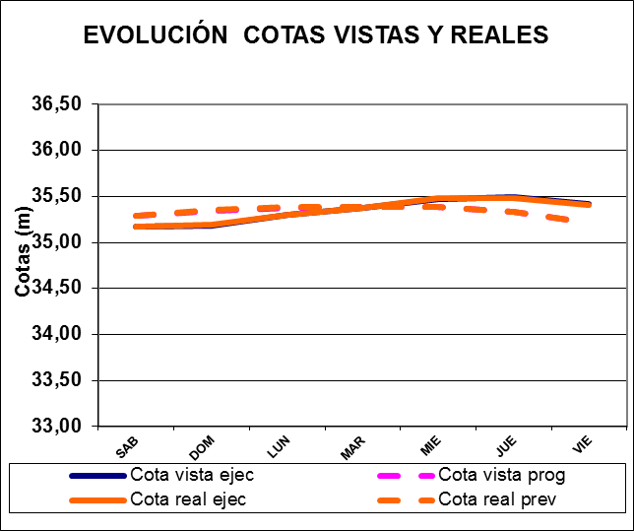
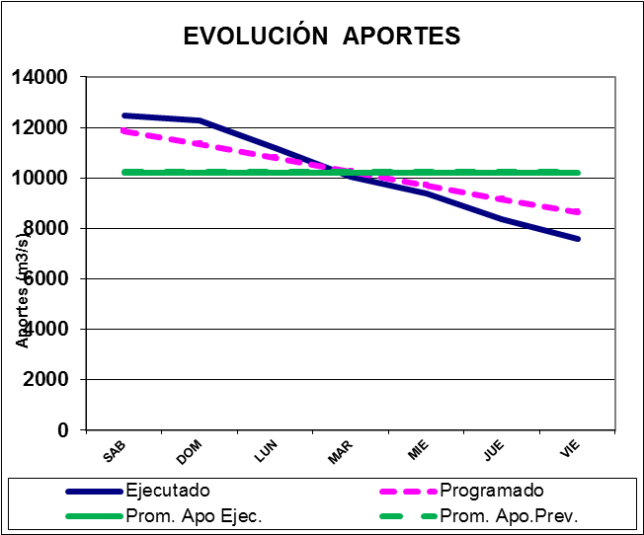
COMPARATIVO DE APORTES DE CENTRALES HIDRAULICAS
SALTO GRANDE

Slide 12
RIO NEGRO

Slide 13
Previsión aportes Salto Grande (Fuente CTM, jueves)

Slide 14
PRONOSTICOS SEMANA 19/16 (jueves)

Slide 15
Previsiones de generación eólica fecha 29/4/16

Slide 16
Semana próxima
06/05/2016
16
16

Slide 17
Previsión temperaturas (Accuweather, viernes)

Slide 18
Precipitaciones previstas para los próximos días, Fuente INMET (actualizado viernes)
viernes

Slide 19
Precipitaciones previstas para los próximos días, Fuente CPTEC (actualizado viernes)
sábado

Slide 20
Precipitaciones previstas para los próximos días, Fuente CPTEC (actualizado viernes)
Domingo

Slide 21
Precipitaciones previstas para los próximos días, Fuente INMET (actualizado viernes)
lunes

Slide 22
Precipitaciones previstas para los próximos días, Fuente INMET (actualizado viernes)
martes

Slide 23
Precipitaciones previstas para los próximos días, Fuente INMET (actualizado viernes) miércoles

Slide 24
Previsión precipitaciones acumuladas INMET y CPTEC (jueves)

Slide 25
Acumulados precipitaciones fuentes CPTEC E INMET, 5 Y 7 dias respectivamente

Slide 26
Programación semanal
2016-19
06/05/2016
26
26
Notes:
26

Slide 27
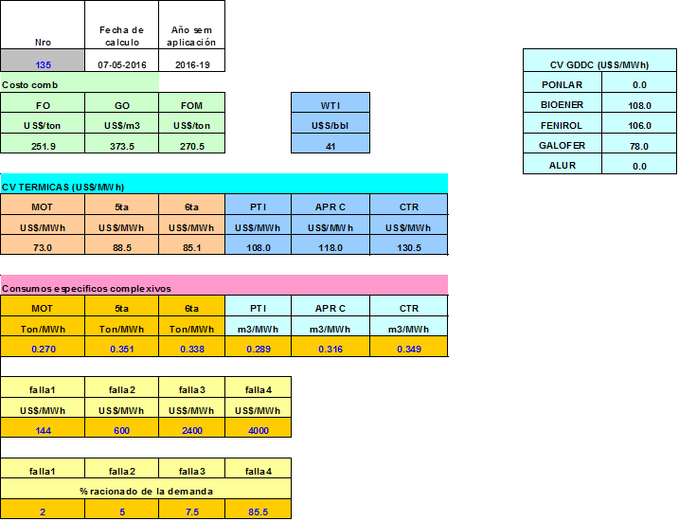
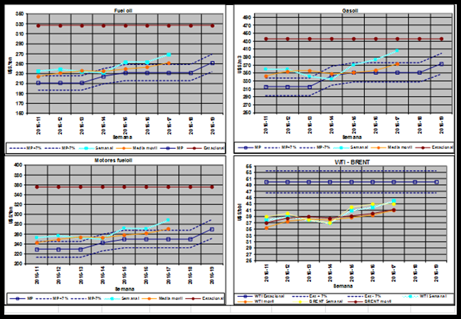
COSTO GENERACIÓN TÉRMICA

Slide 28
MODELOS

Slide 29
SimSEE, caso libre

Slide 31
Programa de generación de la semana 19/16:
06/05/2016
31
31

Slide 32
Programa semanal (jueves)

Slide 33
Datos energéticos diarios

Slide 34
Datos hidráulicos diarios

Slide 35
Principales trabajos en la red
El sábado se realizara un trabajo en la línea PA5 - MA5 por lo que se trabajara con el anillo de Montevideo abierto.

